Slide 1

Comportamiento del consumidor industrial
Dra. PATRICIA DEL ROSARIO ARRIETA MELGAREJO Ph.D.

Slide 2
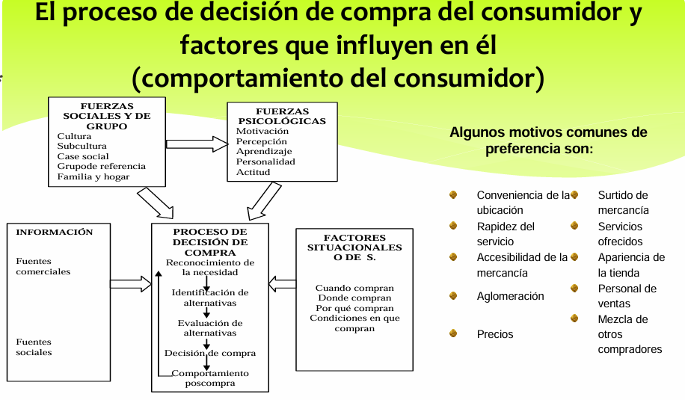

Slide 3
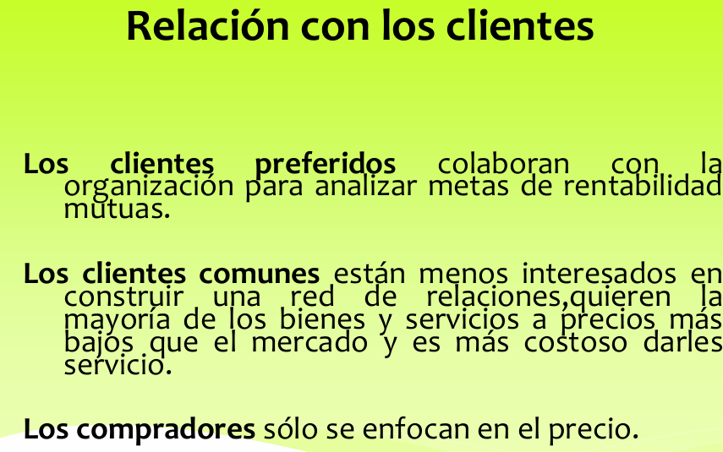

Slide 4
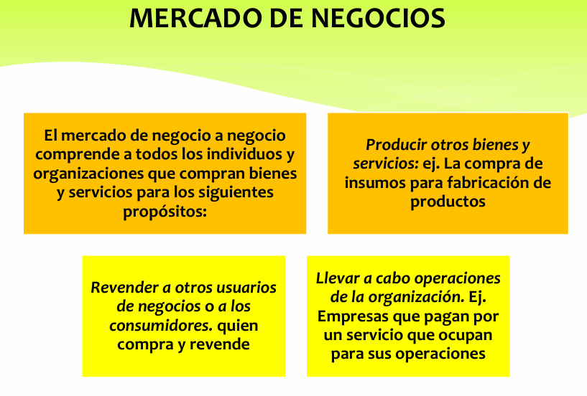

Slide 5
